Slide 1
文章被引频次、 学科领域查询方法 （从“机构”进入）
搜索作者所属机构的所有文章，记录该作者文章篇名所对应的索取号（WOS号），然后利用索取号（WOS号）查找文章历年被引次数。

Slide 2
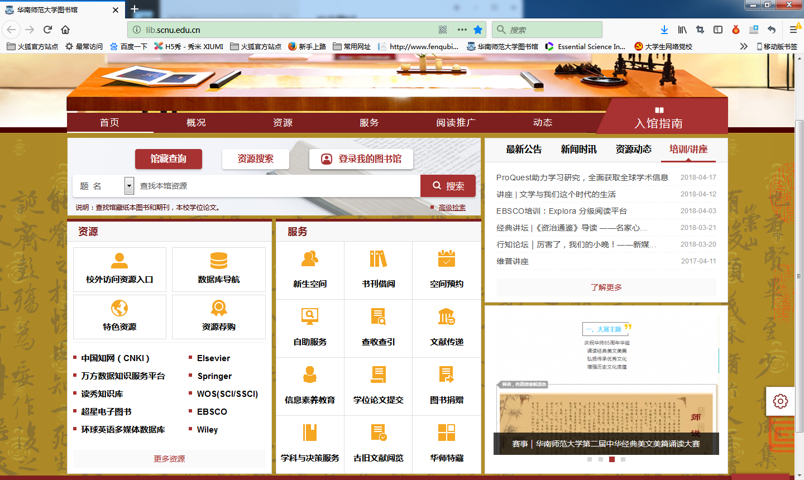
一、打开华南师范大学图书馆主页http://lib.scnu.edu.cn/

Slide 3
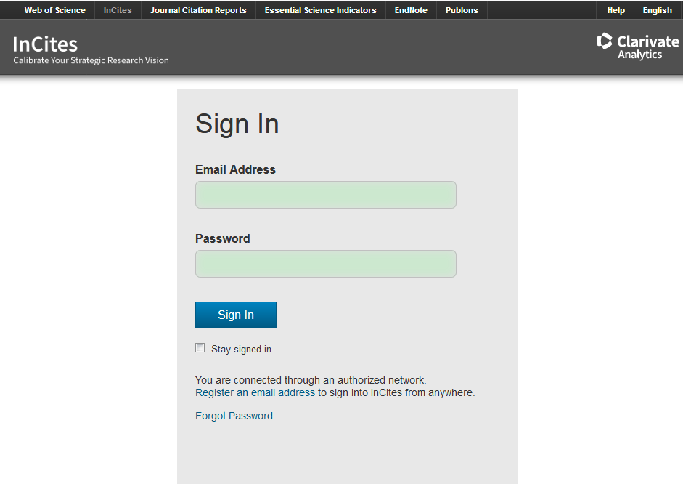
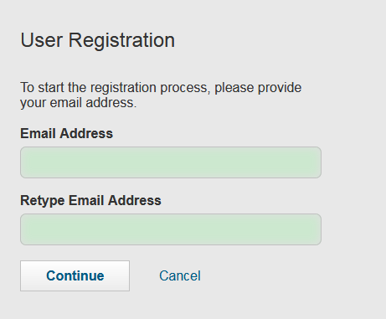
申请登陆账号密码

Slide 4
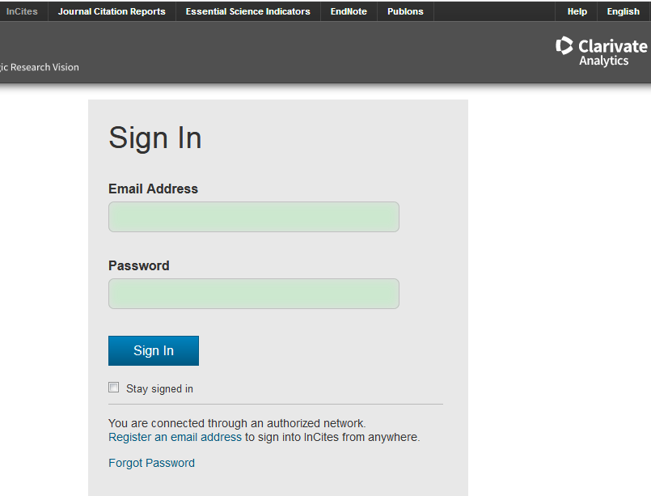
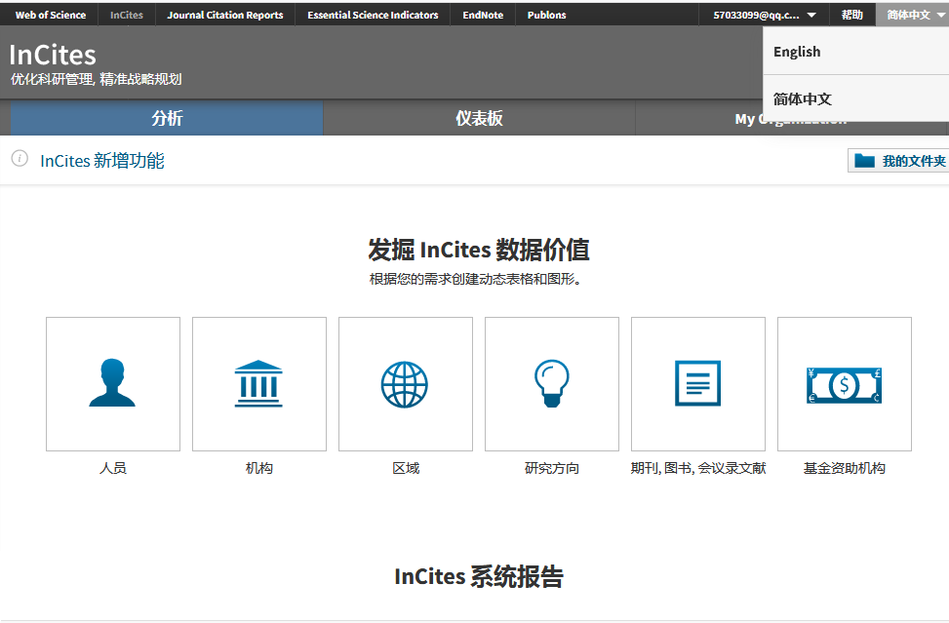
选择语种
输入账号
输入密码
登录

Slide 5
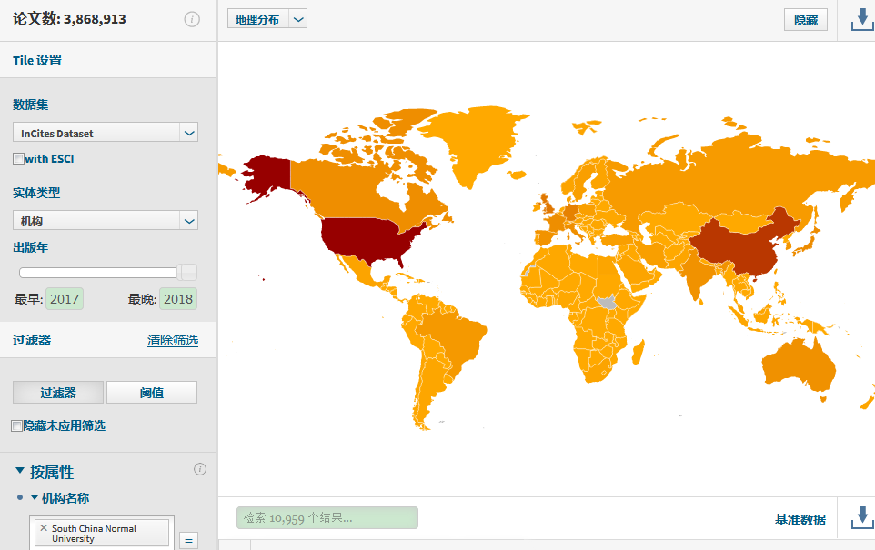
1.选择 “机构”
2.选定时间范围
4.选择“Artcle&Review”
5.选择“ESI”分类体系
3.输入单位名称
6.点击，进入下一页面

Slide 6
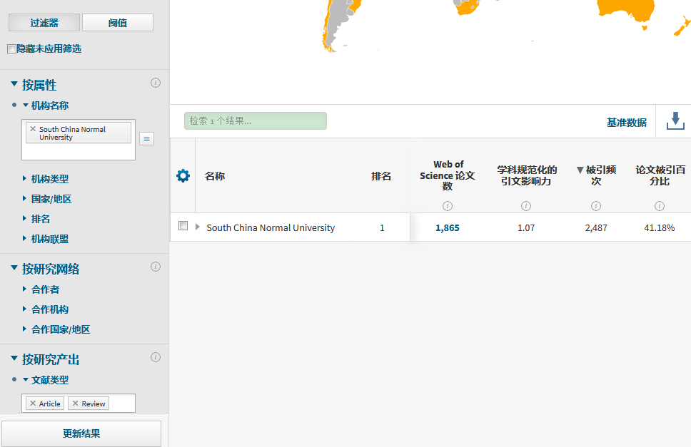
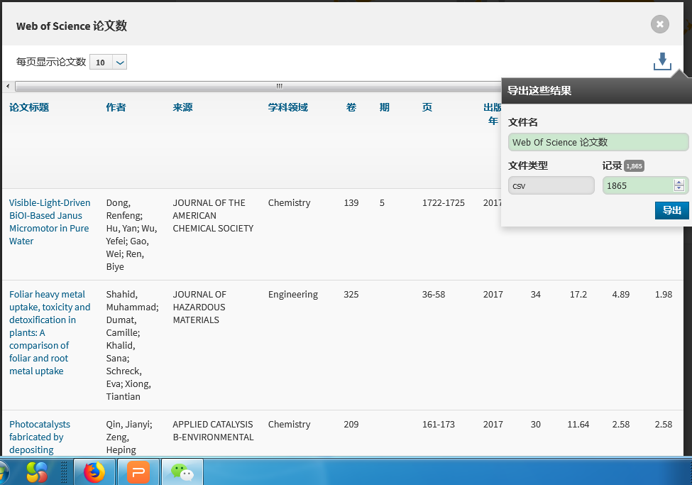
点击，展开文章信息
下载所有文章
导出所有文章并存盘

Slide 7
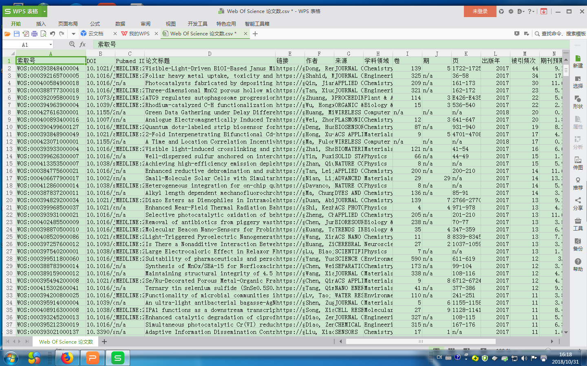
根据作者的文章名称找到对应的索取号（WOS号）并记录下来。（例：WOS:000393245200013，WOS:000395212300019）

Slide 8
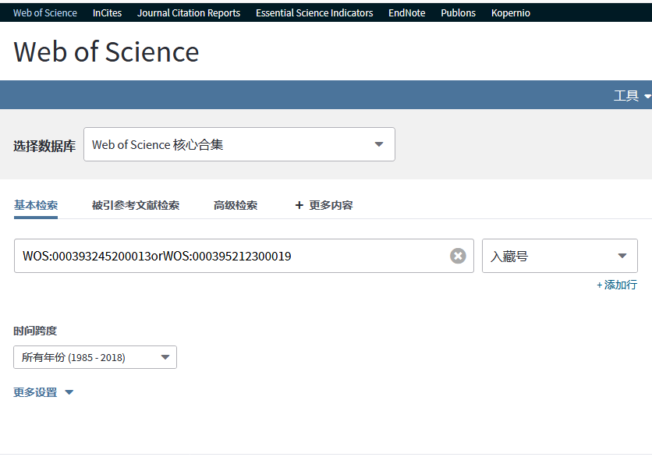
多个WOS号用or连接，or前后要输入空格

Slide 9
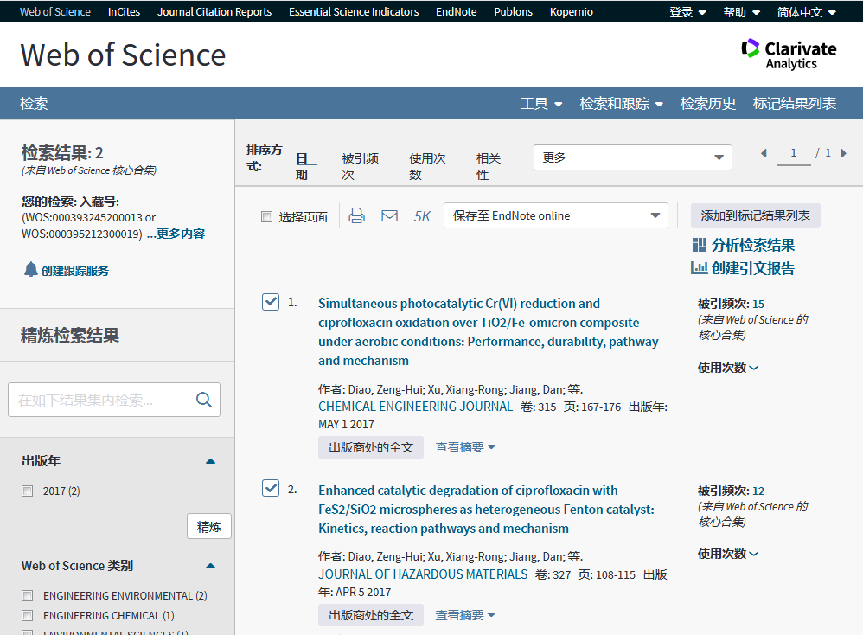

Slide 10
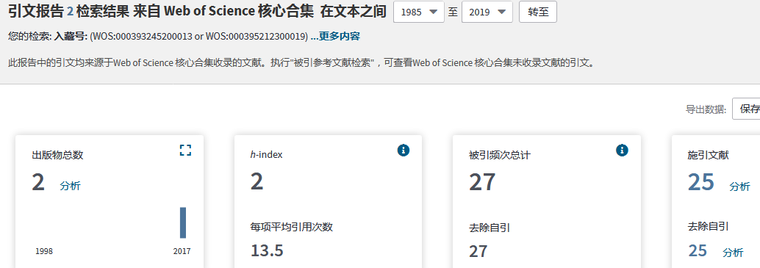
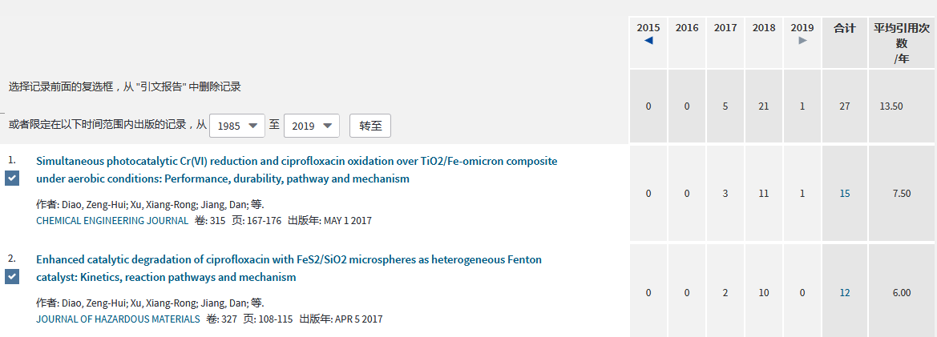
文章历年被引次数

